Slide 1
Popularidad de Shows
Autor:Pedro Jofre
Curso:Data Science II: Machine Learning para la Ciencia de Datos
comision: 61190

Slide 2
Contenido
Motivación y audiencia
METADATA
Preguntas/Hipótesis
Análisis Visual
Insight/recomendaciones

Slide 3

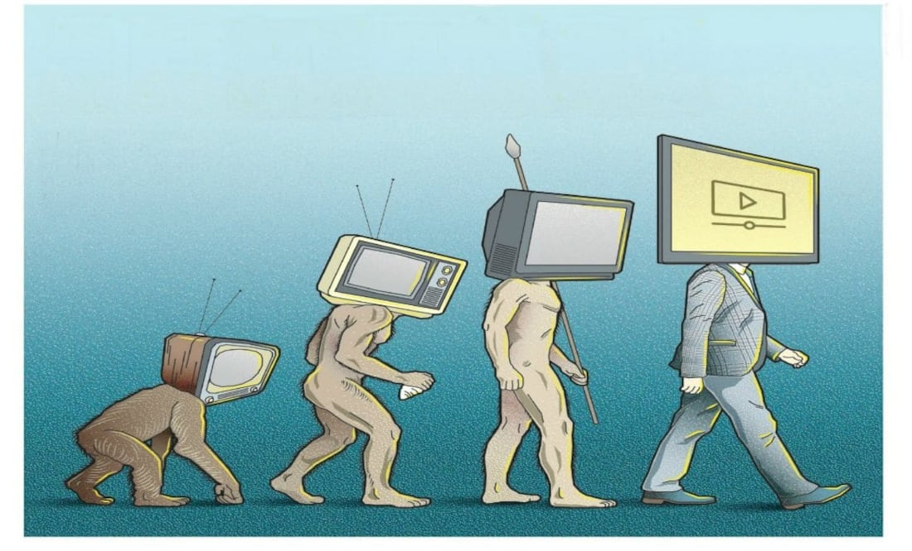
Motivación y audiencia
CONTEXTO:
La televisión y el contenido audiovisual han sido pilares de la cultura popular durante década. Con un constante crecimiento desde su introducción en la sociedad.
En la última década, la competencia de plataformas de streaming ha transformado drásticamente la industria, aumentando la variedad de contenido generando nuevos desafíos para captar la atención del público.
Ante este cambio, el análisis de datos de audiencia y preferencias se ha vuelto esencial para comprender las dinámicas de popularidad y éxito de los programas de televisión.
Audiencia:
El proyecto esta enfocado en el área de entretenimiento y puede ser usado por diversos niveles dentro de una empresa, ya sea de streaming, una de marketing o una empresa que quiera crear un nuevo show:
Estratégico: al escoger que mercado abarcar y que programa agregar a su librería.
Táctico: En que enfocar campañas de marketing.
Operativo Entregar recomendaciones a los usuarios, que tipo de contenido crear

Slide 4




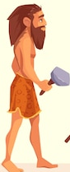




29 Atributos
20 géneros distintos
160.000 años de emisión
Metadata
+ 150.000 programas

Slide 5


Preguntas/Hipótesis
¿Existe un aumento en la cantidad de show emitidos a través del tiempo?
¿En que estación se tiene mayor estreno/finalización de show?
¿Existe una relación entre los géneros y la estación?
¿Qué géneros son los más populares?
¿cuál es la lengua más popular?
¿Como medir la eficiencia de un show?

Slide 6
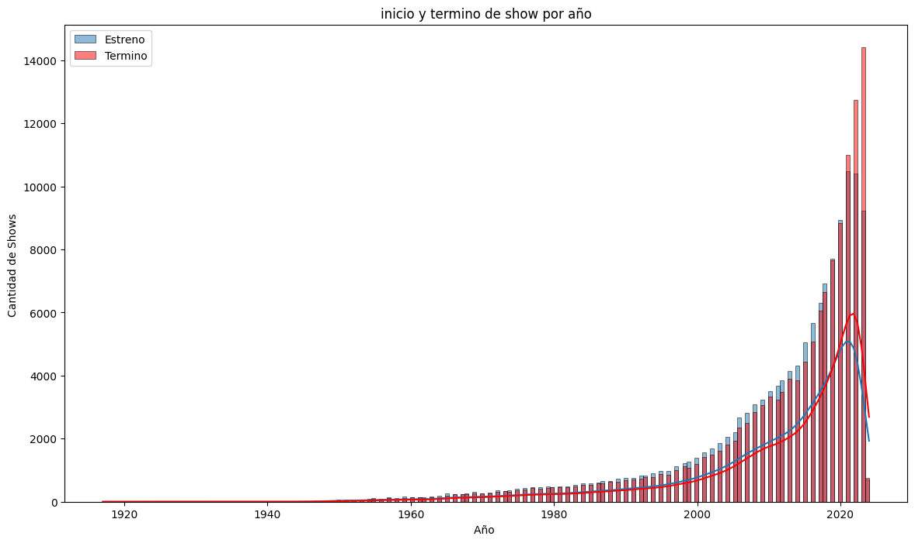
Emisión de show
Estrenos:
El grafico muestra un Incremento constante en los estrenos anuales de shows.
En 2020 se registra un notable aumento, coincidiendo con el inicio de la pandemia de COVID-19.
El confinamiento generó un incremento en el consumo de televisión y películas, impulsando la producción de nuevos contenidos.
Términos:
Comportamiento similar a los estrenos
En años recientes, el número de programas terminados supera al de estrenos, indicando una disminución en la producción de nuevos shows.

Slide 7
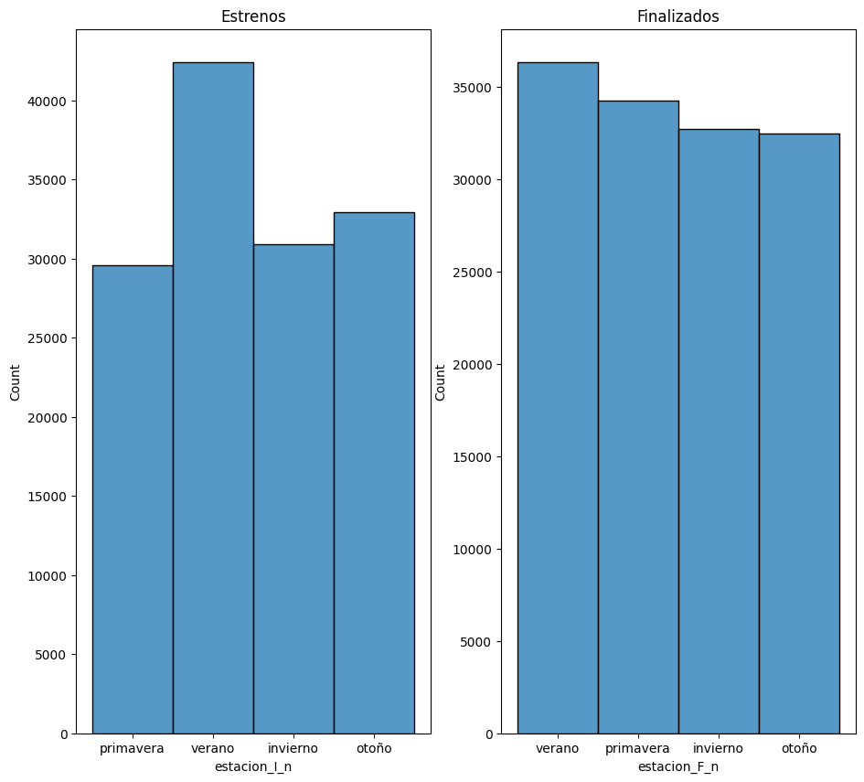
Efecto de la estación
¿Como cambia los estrenos por estación del año?
Se observa que en verano hay un mayor porcentaje de estrenos de shows, lo cual puede estar relacionado con el hecho de que gran parte de la población está de vacaciones durante esta época. Esto representa una oportunidad para las productoras, quienes aprovechan el mayor tiempo libre de los espectadores para lanzar nuevos contenidos y captar una audiencia más amplia.
¿Como cambia las finalizaciones por estación del año?
En relación con los programas finalizados, no se observa una diferencia significativa en las fechas de terminación, lo que indica que actualmente se pone mayor énfasis en planificar la fecha de estreno que en determinar una fecha específica para la finalización de los programas.

Slide 8
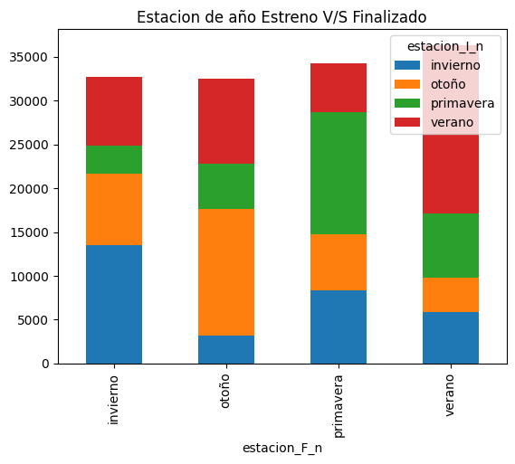
Efecto de la estación
¿Como se distribuyen los inicios con respecto a la finalización?
Lo primero que se nota es que la mayoría de los estrenos terminaran en la misma estación en la que iniciaron, esto puede deberse en su mayoría a que la mayoría de la serie son renovadas por temporadas las cuales siguen un ciclo anual y componen la mayoría de los programas.
Además, se observa que mientras más se aleja la estación de finalización respecto a la estación de estreno, menor es el porcentaje de shows que terminan en esa estación. Por ejemplo, si un show se estrena en verano, la probabilidad de que finalice en primavera es significativamente más baja. Esto sugiere que, más que una decisión estratégica de las productoras, este desfase podría deberse a ajustes o imprevistos que surgen durante la ejecución del show y afectan su ciclo de emisión.

Slide 9
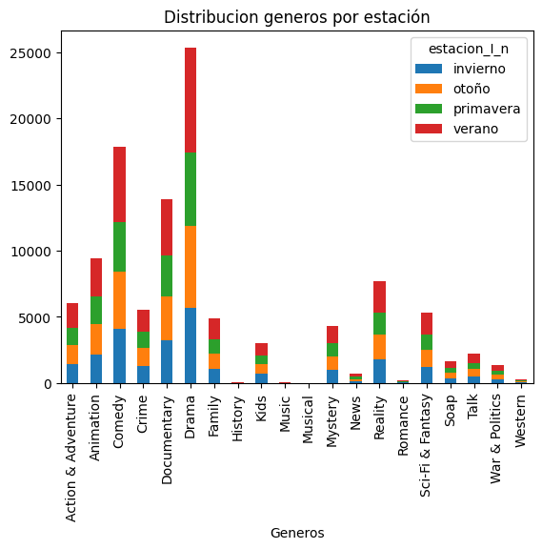
Géneros
Existen géneros de nicho como Romance, Música, Historia y Musical. En particular, el género de Musical, al contar con solo una entrada, no permite hacer generalizaciones significativas, mientras que el resto presentan conteos bajos, probablemente debido a su naturaleza especializada y, por ende, a una menor demanda.
Por otro lado, los géneros de Drama, Comedia y Documental destacan como los más solicitados, lo cual refleja un interés general por tramas profundas, contenido humorístico y el deseo de aprendizaje.
Es importante recordar que esta plataforma se basa en la información proporcionada por los usuarios, lo que puede resultar en ciertas inconsistencias. Algunos shows pueden no estar clasificados en todos los géneros aplicables, o podrían utilizarse términos específicos en lugar de generales, lo cual fragmenta los géneros. Por ejemplo, Música y Musicales, o Historia y Documentales, aparecen como categorías separadas en esta base.

Slide 10
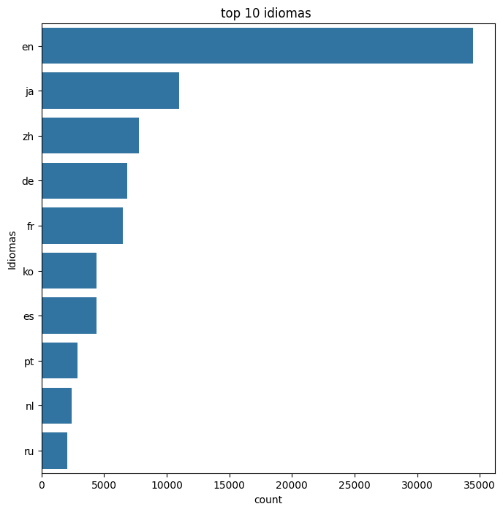
Idiomas
¿Cuáles son los 10 idiomas más utilizados?
El inglés es el idioma más usado en los shows, con más de 34,000 títulos, lo cual refleja su rol como lengua internacional. Esto indica que es buena idea hacer un doblaje o por lo menos tener subtítulos.
En segundo lugar, se encuentra el japones el cual a pesar de no ser una lengua hablada internacionalmente, tiene un gran peso en esta área, lo cual muestre la demanda que existe por su contenido, en especial el anime.
Por otro lado los idiomas nativos mas hablado son el chino (3 puesto) y el español (7 puesto), el cual puede ser un potencial mercado, aunque estos idiomas poseen el desafío que tienen diversos dialectos por lo que un idioma neutro puede ser complejo.

Slide 11

Popularidad
 | 1 Lugar | 2 Lugar | 3 Lugar
Popularidad | The Late Show with Stephen Colbert | Batang Quiapo | Tagesschau
Votos Totales | Game of Thrones | Money Heist | Stranger Things
Votos Promedio | Hipster Tour - Spain | 温柔的背后 | Ghar Titli Ka Par
¿Como medir la popularidad?
Existen 3 campos que podrían usarse para medir que tan popular es un show
Popularidad: Valor que genera la pagina en base a diversas variables, como votos, clic en el día, popularidad del día anterior, entre otros.
Votos Totales: Votos que ha recibido por parte de los usuarios desde que se agrego a la base
Votos Promedio: Promedio del valor de los votos recibido.
Se puede observar que dependiendo de cual valor se escoge, se obtienen 3 distintas respuestas a cuál es el show más popular en la página, además que los tres campos tienen los valores concentrados cerca del 0 con un 50% de los casos. Esto ocurre ya que la base se alimenta por la interacción de usuarios por lo que no todos los usuarios votaran por cada show existente.

Slide 12

Insight y recomendaciones
INSIGHT
El inglés es un idioma importante a inclui, al ser un idioma internacional.
La mayor cantidad de estreno se concentran en verano, para captar una audiencia que está empezando sus vacaciones
Los géneros de mayor demanda son Drama, Comedia y Documental, lo que indica un interés por tramas profundas, contenido humorístico y el deseo de aprendizaje.
Existen diversas métricas para indicar si un show es popular o no, y dependiendo de cual se escoja los resultados pueden variar significativamente
RECOMENDACIONES
Existe una saturación de show por lo que es necesario una mayor planificación del tipo de show y periodo de estreno.
Definir cual medida será utilizada para verificar la popularidad de un show según el objetivo requerido.
Aprovechar géneros de nicho para diferenciarse del resto.
Incluir la opción de audio y/o subtitulo de ingles.

